Slide 1
Excel 2002,2003基礎4
フィルハンドル
ユーザー設定リスト

Slide 2
フィルハンドル：連続データを入力
連続データをマウスだけで入力する機能
連続できるデータは、数値や日付、曜日など
連続データの規則を基にデータを表示可能
連続できるデータとできないデータがある
連続データを作成することも可能
Fill Handleの意味は不明。Microsoftの造語。drag Copyと同じ
練習 ドキュメントの「フィルハンドル練習.xls」を開いてください。
Notes:
fillhandle

Slide 3
フィルハンドルの基本操作

Slide 4
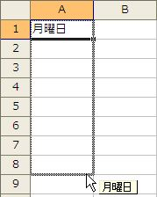
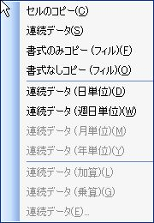
右ドラッグ時の動き
カーソルが + に変わったら下向に
ドラッグする
カーソルを右下■に合わせるとカーソルの形が変わる
目的のセルまで
ドラッグしたら
ボタンを離すとショートメニューが表示

Slide 5
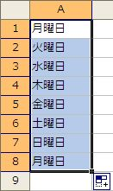
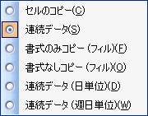
左ドラッグ時の動き
カーソルが + に変わったら下向に
ドラッグする
カーソルを右下■に合わせるとカーソルの形が変わる
目的のセルまでドラッグしたらボタンを離すとオートフィルオプションが表示

Slide 6
連続データになる主なもの
「月」「火」・・・「日」は可能だが、「月曜」「火曜」・・・「日曜」はできない。なぜか？

Slide 7
連続データにならない例

Slide 8
ユーザー設定リスト：連続データの追加
[ツール]の[オプション]から[ユーザー設定リスト]タブで追加が可能
数値や日付・時刻データ以外は、このリストあるデータが連続入力可能

Slide 9
ユーザー設定リストの追加手順1
「新しいリスト」を選択
データを追加したら
Enterキーを押す

Slide 10
ユーザー設定リストの追加手順2
データを入力したら
[追加]ボタンを押す
リストに追加される

Slide 11
追加したリストをフィルハンドル

Slide 12
ユーザー設定リストの追加
作成したリスト
3
2
1
リストに追加される

Slide 13
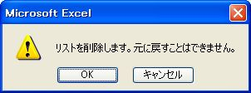
ユーザー設定リストの削除
既定のリストは削除できない。追加したユーザー設定リストのみ削除可能
[削除]ボタンをクリック

Slide 14
ユーザ設定リストの利用
[並び替え]機能で[ユーザー設定リスト]を利用することができる。[並び替え]は、昇順・降順が基本であり、数値データ以外は、文字コードをベースに並び替える。

